Slide 1
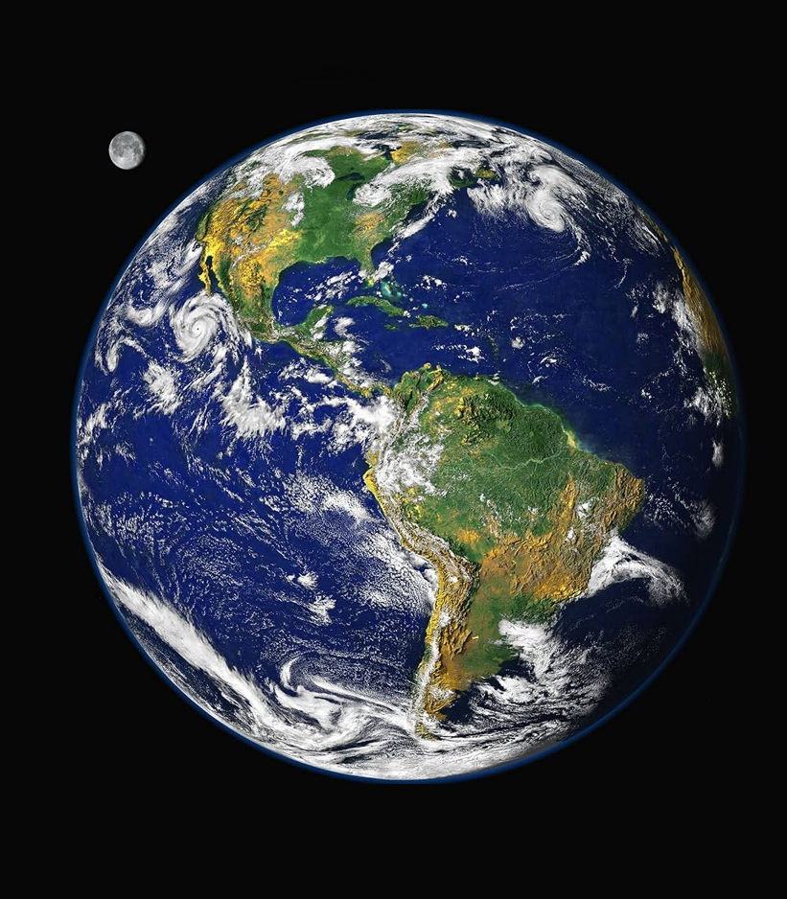
Beloften en verbonden
dr. Raymond R. Hausoul

Slide 2
Vertrouwen op Gods beloften
Beloften van God
Geloof

Slide 3
3x schepping
3x Israël
3x mens
Moab (Deut.)
Adam (Hos.6:7)
Noach (Gen.9:9-17)
Hemel (Jer.33:20,25)
David (2Sam.7:14)
Sinaï (Ex.-Num.)
Abraham (Gen.15:18)
Levi/Pinechas (Mal.2:4-8)
Nieuwe verbond (Jer.31-33)

Slide 4
Israël
Samen
Verlost door Jezus
Kinderen van Abraham
Sinds Gen.12
Kerk
Sinds Hand. 2
Eén volk
Meerdere volken
Ongelovigen inclusief
Enkel gelovigen
God bekend maken
Volken (Gen.1)
12 Stammen
Christus
12 Stammen
Volken (Op.21-22)

Slide 5
Israël (Sinaï-verbond)
Volken (zonder verbond)
Nieuw Israël (vervanging of -overname)
Kerk volgt alle teksten in de Thora (incl. Israëls).
Vervanging: Israël weg.
Overname: Volken weg.
Israël (Sinaï-verbond)
Volken (zonder verbond)
Kerk (Israël met verbond en samen in Christus)
Hand.15: volken volgen Thorateksten die voor hen zijn.
Galaten: Volken niet onder ‘werken van de wet’ < wet van Christus. Liefdesrelatie.
Hand.: Joden trouw aan wet van Sinaï en doen de wet van Christus.
Timoteüs (Sinaï-verbond)
Titus (zonder verbond)
Timoteüs: besnijdenis Titus: geen besnijdenis

